Slide 1
四六级心得分享
汇报人：张文君

Slide 2
-
标题标题标题
1.考试介绍
2.备考规划
3.做题技巧
0
05
02
0
07
04
08

Slide 3
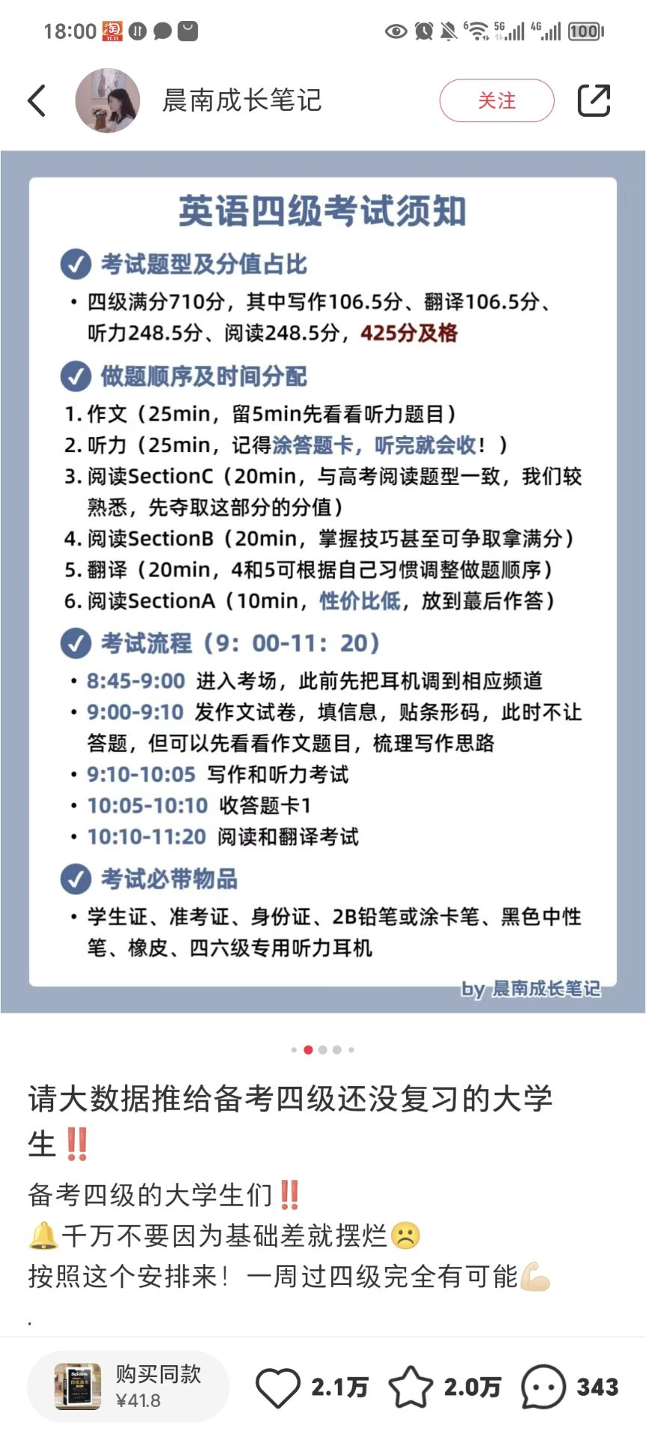
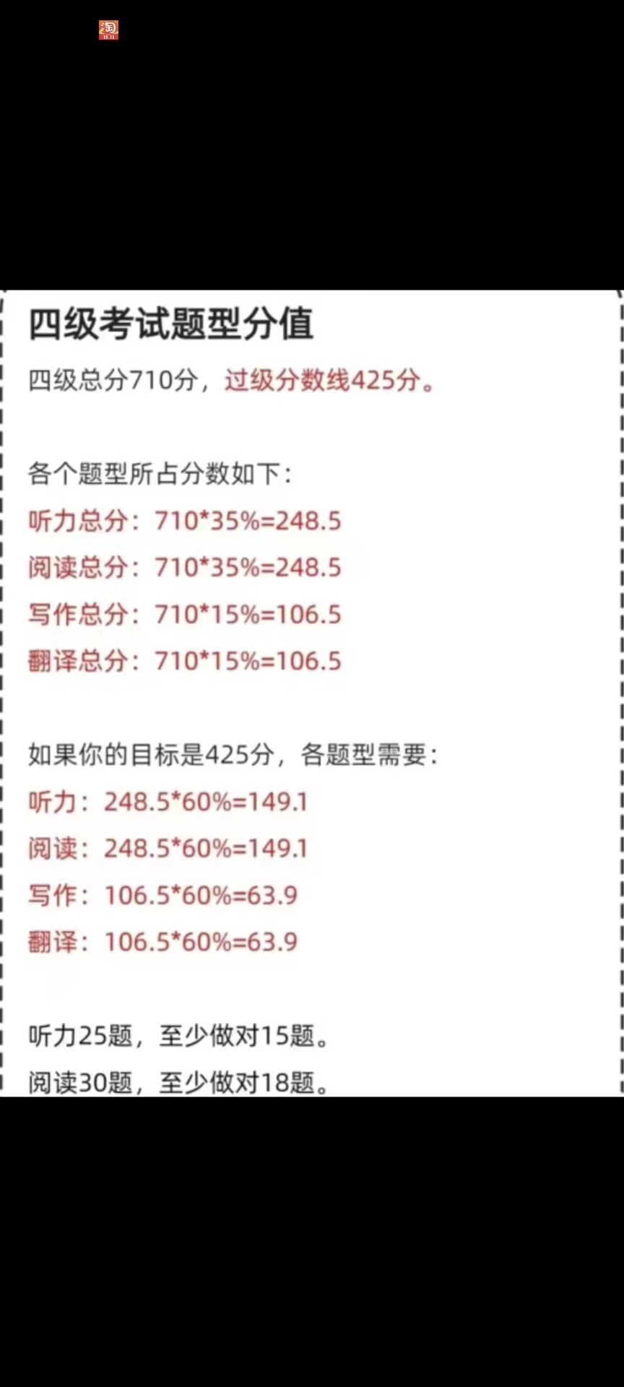
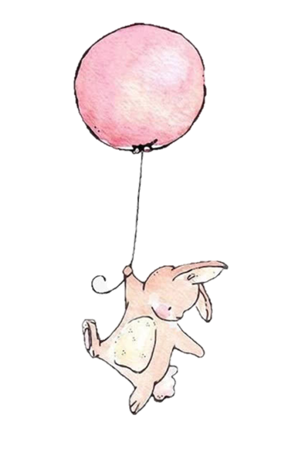
四级介绍
四六级的做题顺序：作文——听力——仔细阅读——长篇阅读——翻译——选词填空(分值少，题也不简单）
Notes:
页面通过PPT超级市场(pptsupermarket.com)制作，如有异常请联系客服（微信：sootar_ ）

Slide 4
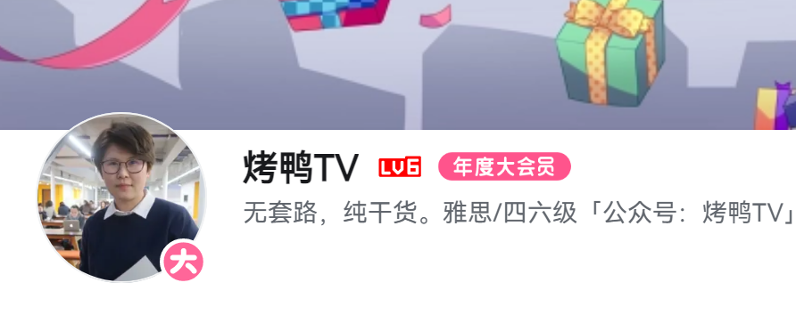
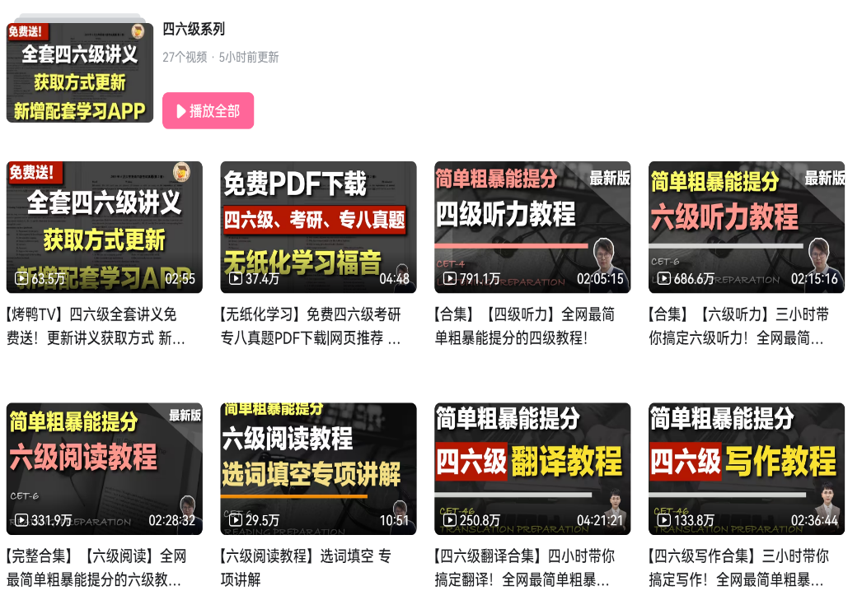
备考规划
1.词汇是英语学习的基石，没有足够的词汇，做题就略显困难。每天背单词，背高频词汇。推荐不背单词App和百词斩App。
2.看网课＋刷真题，看大雁老师的网课，刷近几年的真题，在做题中遇到生词需标记到本上，对阅读中的错题进行原因分析。
3.听力可以每天花时间听真题磨耳朵，可每隔几天做一篇真题，遵循视听一致原则。
Notes:
页面通过PPT超级市场(pptsupermarket.com)制作，如有异常请联系客服（微信：sootar_ ）

Slide 5
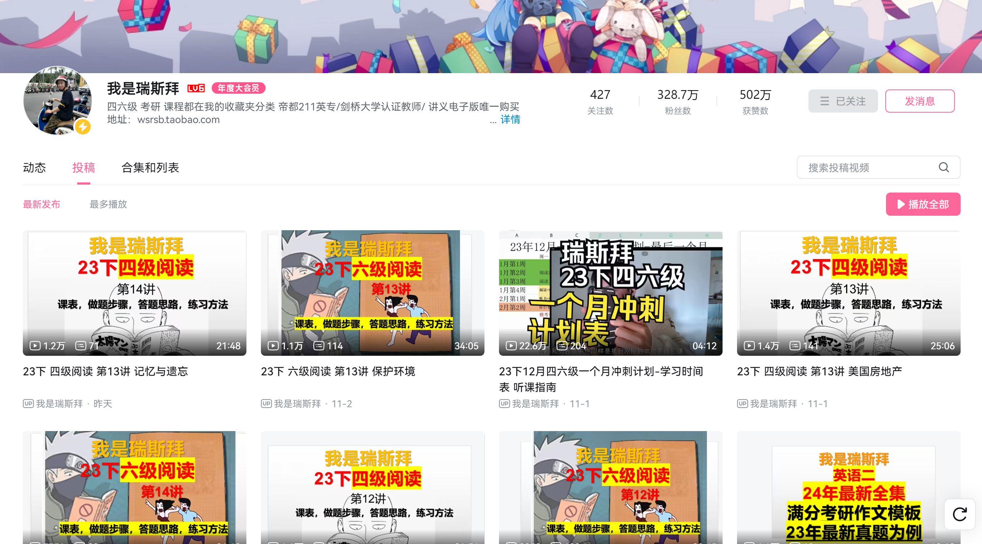
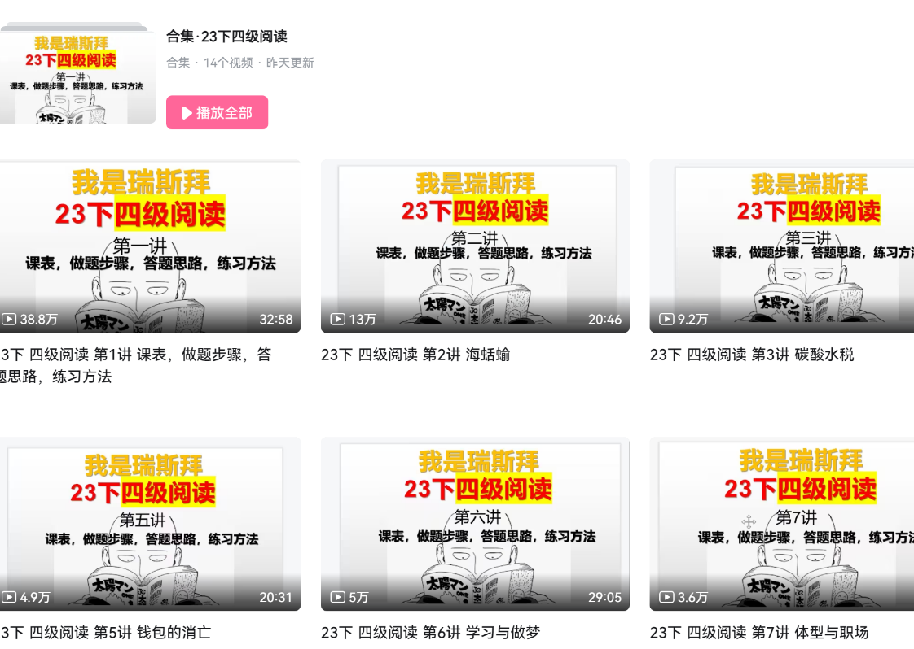
阅读部分
1.每一次做真题练习都先记录开始时间，集中精力，准备开始。
2.首先读题目，勾画关键词，5个问题读完，大概了解文章内容。
3.若有主旨题，需略读文章每个自然段第一句＋转折之后。
4.迅速到原文中定位，在与选项一一比对，结合排除法定答案。
5.遇到特别长的句子，我们需要长难句分析，分析其主谓宾结构，一定要把握主干。
Notes:
页面通过PPT超级市场(pptsupermarket.com)制作，如有异常请联系客服（微信：sootar_ ）

Slide 6
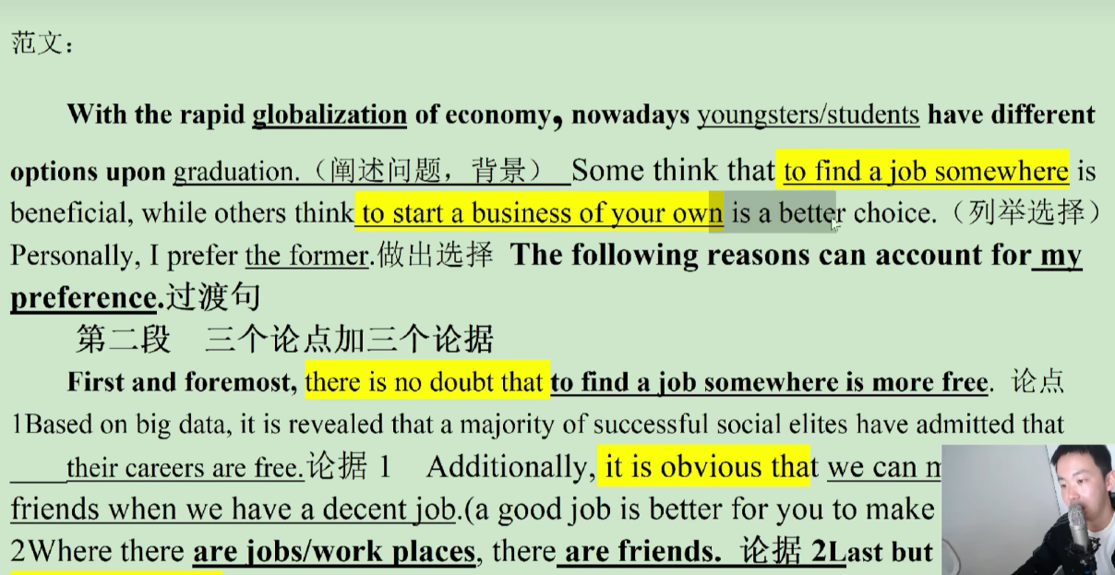
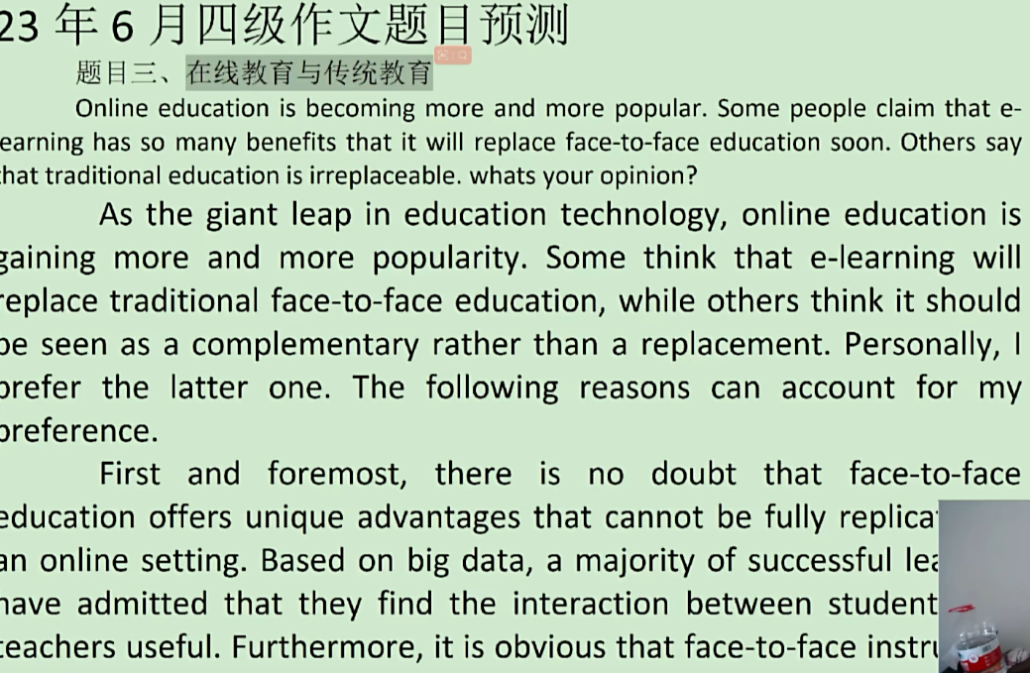
写作部分(25min)有最低分限制
1.单词正确
用上位词，同义词，翻译，多积累，才能多样。
2.积累句型（万能＋高分）
这几年四六级考过的文章类型，谁考得多，谁应该不会考了，每个类型都要背诵高分模板。
3.写作的网课要穿插其中，不要只留在最后两天才积累。
Notes:
页面通过PPT超级市场(pptsupermarket.com)制作，如有异常请联系客服（微信：sootar_ ）

Slide 7
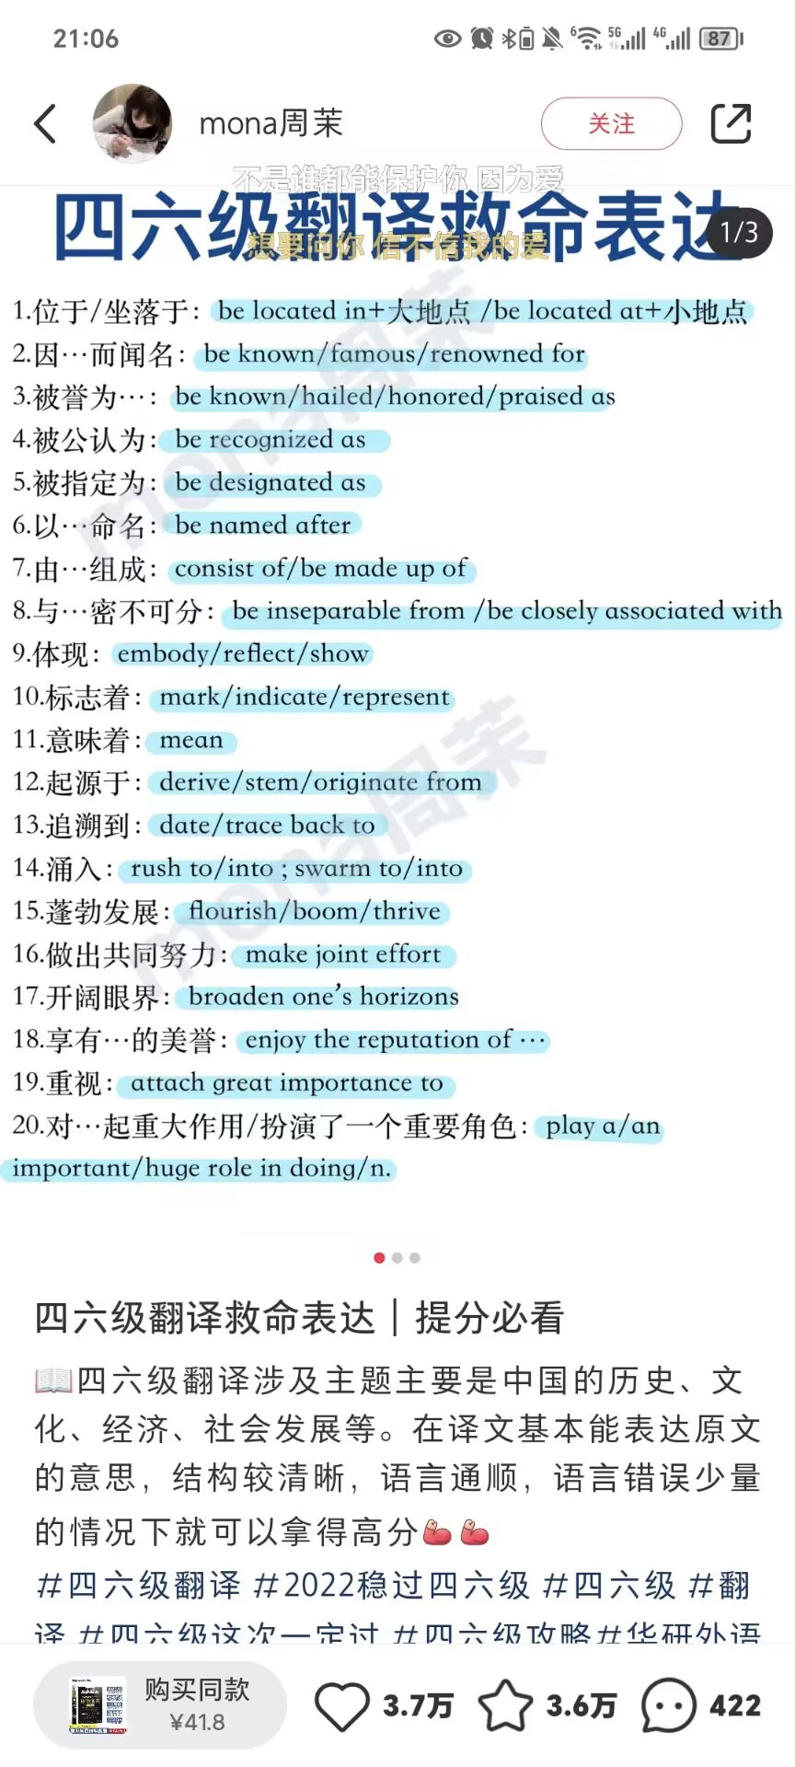
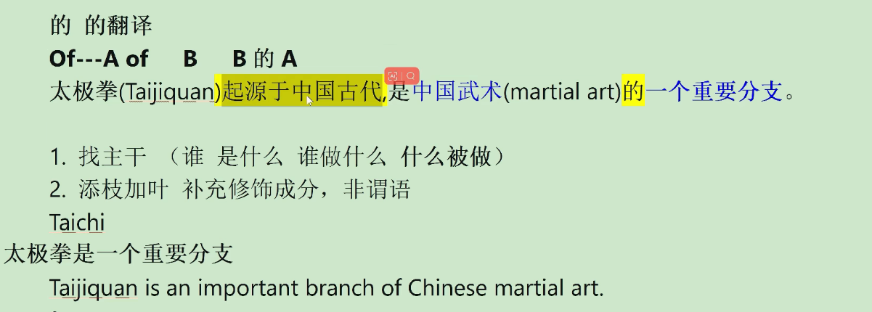
翻译部分
1.首先掌握一些常用的翻译短语
2.在翻译句子时，先提炼出主干，再加修饰词
3.若遇到比较难的词尽量用简单词替代，尽量不要写错句
Notes:
页面通过PPT超级市场(pptsupermarket.com)制作，如有异常请联系客服（微信：sootar_ ）

Slide 8
总结
希望以上内容能对大家有所帮助，也希望大家四六级都能取得好成绩！
Notes:
页面通过PPT超级市场(pptsupermarket.com)制作，如有异常请联系客服（微信：sootar_ ）

Slide 9
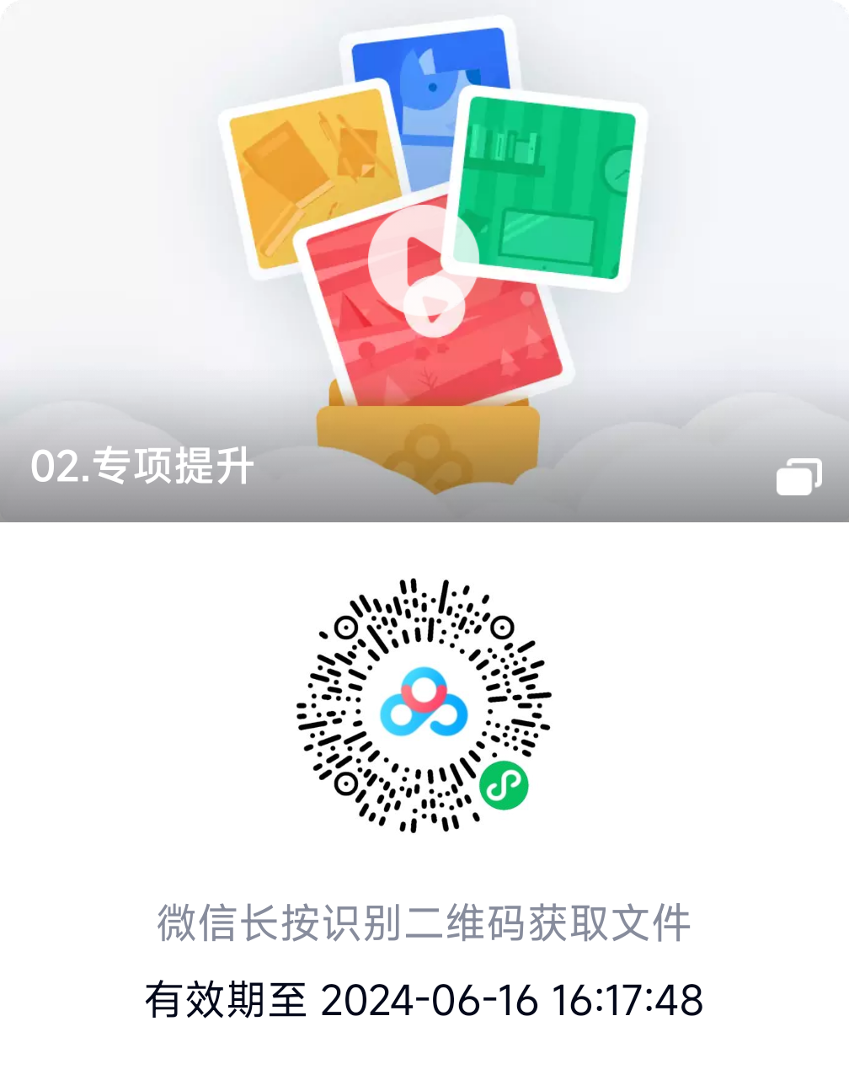
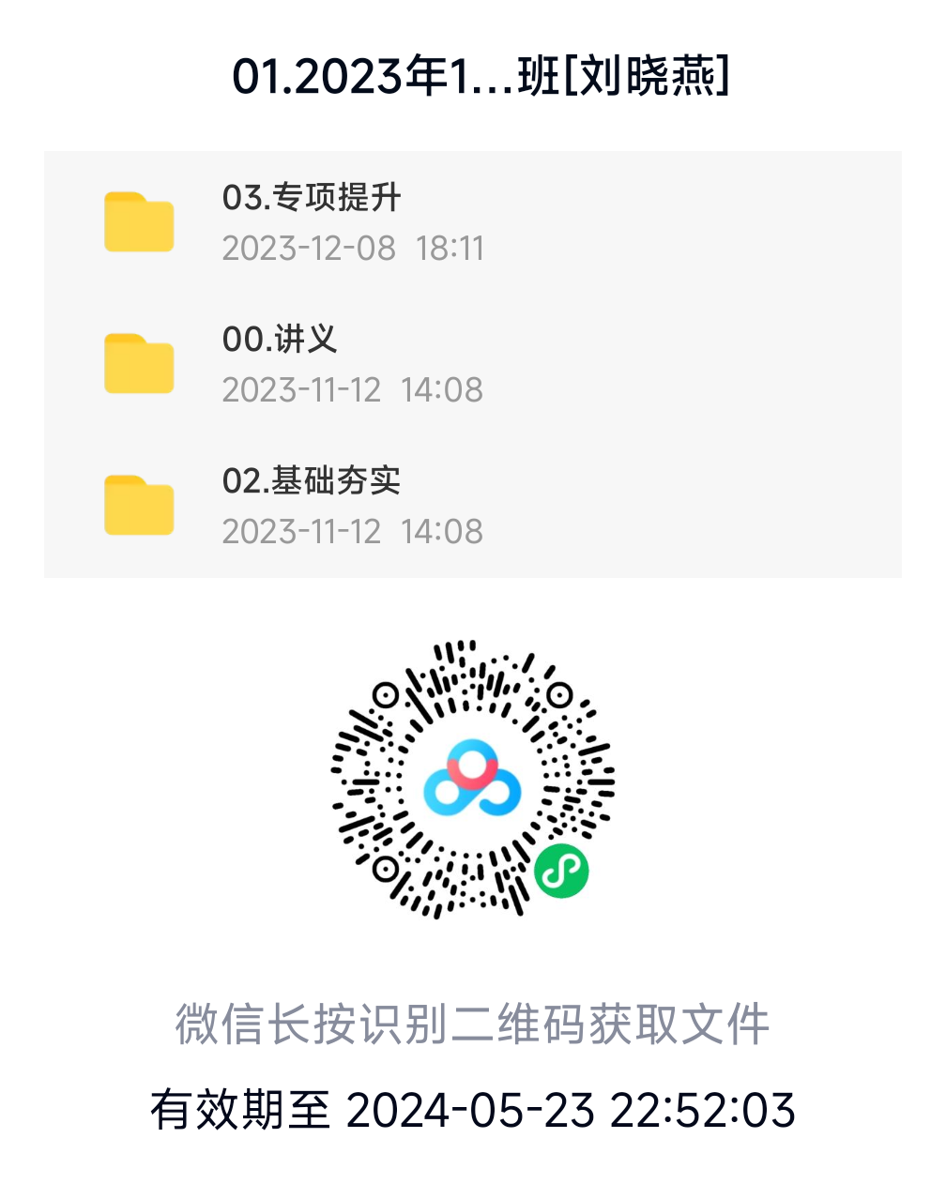
谢谢观看
Notes:
页面通过PPT超级市场(pptsupermarket.com)制作，如有异常请联系客服（微信：sootar_ ）

